Slide 1
หมอชวนวิ่ง อำเภออรัญประเทศ จังหวัดสระแก้ว 17 – 18 พฤศจิกายน 2561 ณ ลานสยามมินทร์

Slide 3
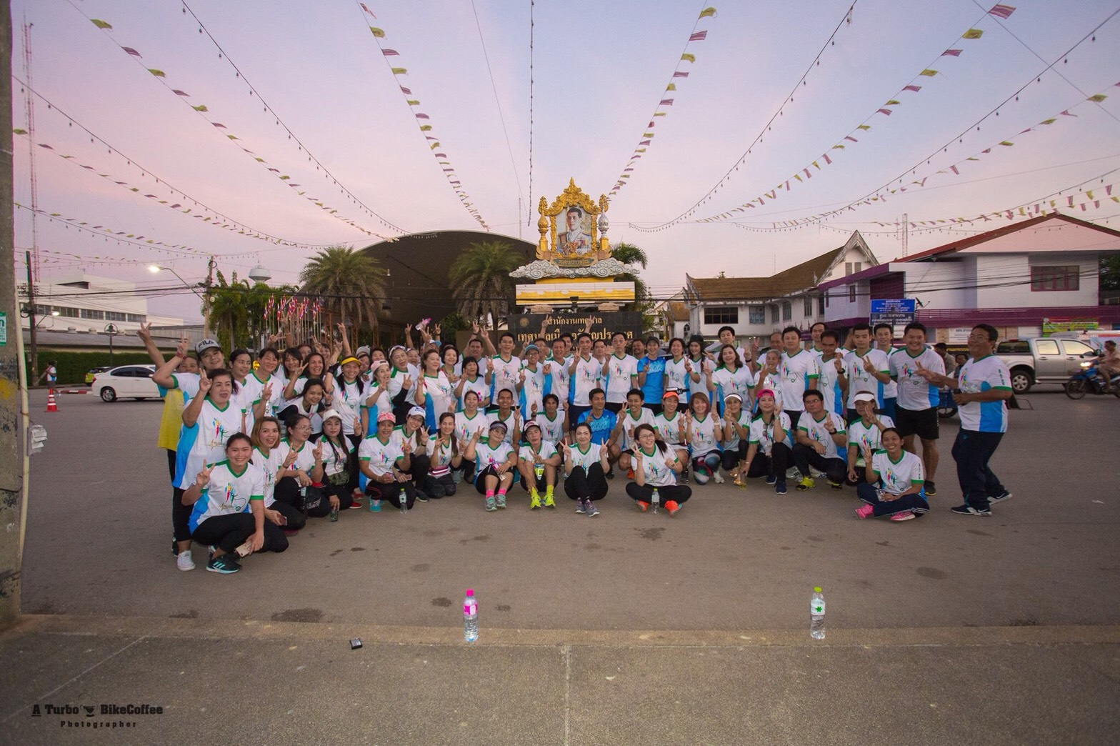
ความเป็นมา/วัตถุประสงค์
ในวาระครบรอบ ๕๐ ปี แพทยสภา และ ๑๐๐ ปี การสาธารณสุขไทย เพื่อเฉลิมพระเกียรติสมเด็จพระมหิตลาธิเบศร อดุลยเดชวิกรม พระบรมราชชนก แพทยสภาจึงได้จัดโครงการหมอชวนวิ่ง ทั่วประเทศ โดยเริ่มจากจังหวัดชายขอบสู่กระทรวงสาธารณสุข ระหว่างวันที่ 4 - 25 พ.ย.61
วัตถุประสงค์หลัก
1)เพื่อสร้างความสัมพันธ์อันดีระหว่างบุคลากรทางการแพทย์และสาธารณสุขกับประชาชน
2)เพื่อรณรงค์ให้ประชาชนได้ตระหนักถึงความสำคัญในการดูแลส่งเสริมสุขภาพของตนเองอันเป็นหน้าที่พื้นฐานของประชาชนทุกคน

Slide 4
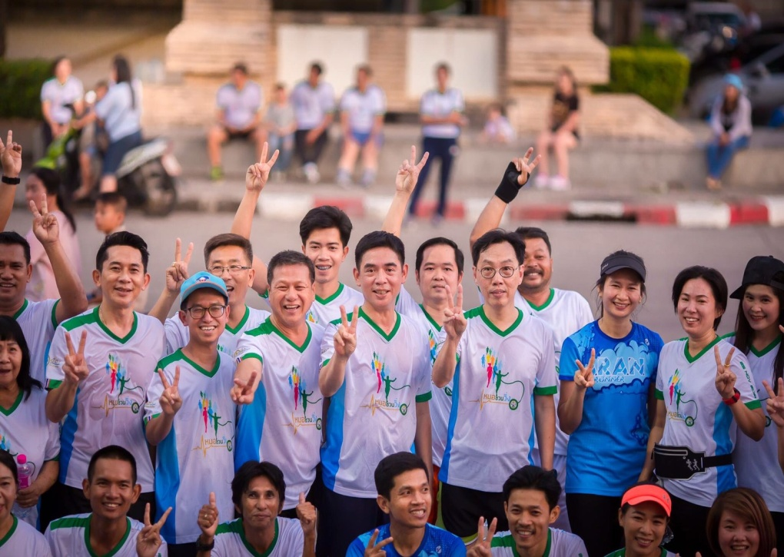
ระเบียบวาระที่ 1
เรื่องแจ้งที่ประชุมทราบ –
1.คณะกรรมการอำนวยการ
(นายอำเภอ , ผอ.สนง.เขตการศึกษาที่2 , ประธานหอการค้าจังหวัดสระแก้ว,
ผอ.โรงพยาบาลอรัญประเทศ , ผอ.โรงพยาบาลทุกแห่ง
2. คณะทำงานโครงการ
2.1 คณะทำงานฝ่ายประชาสัมพันธ์
2.2 ฝ่ายประสานงาน ( ผอ.รพ.อรัญประเทศ , สสอ.อรัญประเทศ , หน.กลุ่มงานเวชปฏิบัติและครอบครัว )
2.3 ฝ่ายจัดสถานที่ ( ผอ.รพ.อรัญประเทศ, นายกเทศมนตรีเมืองอรัญประเทศ, ผู้บังคับการกองพันทหารราบที่ 3 กรม ทหารราบที่12 รักษาพระองค์ , สสอ.อรัญประเทศ ,ประธาน อสม. , หน.กลุ่มงานบริหารทั่วไป
2.4 ฝ่ายประสานงาน ( ผอ.รพ.อรัญประเทศ ,นพ.สรวิช ชลาลัย, สสอ.อรัญประเทศ ,ประธานชมรมวิ่งอรัญประเทศ ,
จนท.สาธารณสุขที่ได้รับมอบหมาย

Slide 5
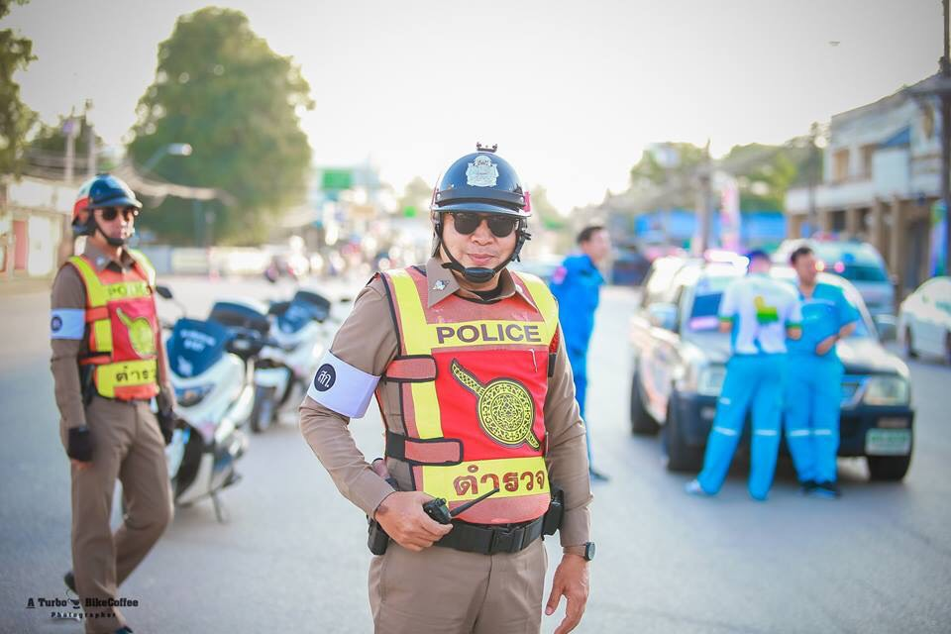
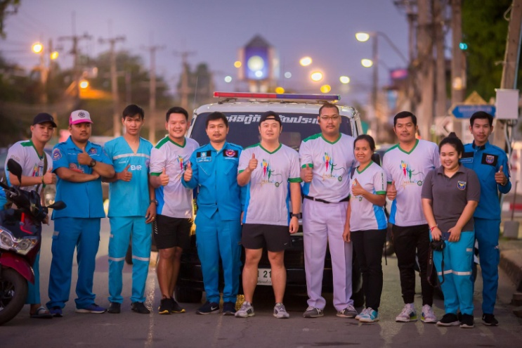
ระเบียบวาระที่ 1 (ต่อ)
2.5.ฝ่ายสวัสดิการและอาหารและเครื่องดื่ม
(ผอ.โรงพยาบาลอรัญประเทศ , สสอ.อรัญประเทศ ,หัวหน้ากลุ่มงานบริหารทั่วไปรพ.อรัญประเทศ , หน.โภชนาการ รพ.อรัญประเทศ ,
2.6. ฝ่ายการจราจร และการดุแลความปลอดภัย
(ผู้กำกับสถานีตำรวจภูธรอรัญประเทศ , นายกเทศมนตรีเมืองอรัญประเทศ , ประธานมูลนิธิสว่างสระแก้วธรรมสถาน)
2.7. ฝ่ายปฐมพยาบาล
(ผอ.โรงพยาบาลอรัญประเทศ , ผอ.โรงพยาบาลทุกอำเภอ , สสอ.อรัญประเทศ ,
หน.งานผู้ป่วยอุบัติเหตุฯ , เครือข่ายอาสาสมัครกู้ชีพอำเภออรัญประเทศ

Slide 6
ระเบียบวาระที่ 2
เรื่องเพื่อทราบ -
รายงานความก้าวหน้าในการเตรียมการดำเนินงานโดยทีมแพทย์และสาธารณสุข

Slide 7
(หลังเก่า )

Slide 8
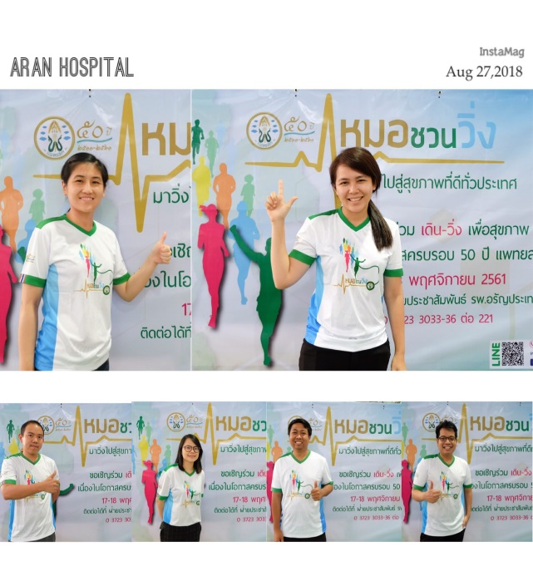
กำหนดการ โครงการหมอชวนวิ่ง
17 – 18 พฤศจิกายน 2561
ณ ลานสยามมินทร์ อำเภออรัญประเทศ
วันที่ 17 พ.ย. 2561
15.00 น. เริ่มลงทะเบียน
16.00-16.30น. พิธีเปิดโดยผู้ว่าราชการจังหวัด /พิธีรับมอบคฑาโดยปลัดกระทรวงฯ
16.30-17.00น. มอบเกียรติบัตร แก่ผู้สนับสนุน/การแสดงจากชมรมผู้สูงอายุ
17.00-18.30น. Fur Run (5.3 กม.)
18.30-21.00น. กิจกรรมความรู้ด้านการส่งเสริมสุขภาพ/การแสดง
วันที่ 17 พ.ย. 2561
6.00 น. ลงทะเบียน
7.00 น. ปล่อยตัวจุดที่ 1 ถึงจุดที่ 10
9.00 น. ส่งมอบคฑาให้กับ อำเภอวัฒนานคร

Slide 9
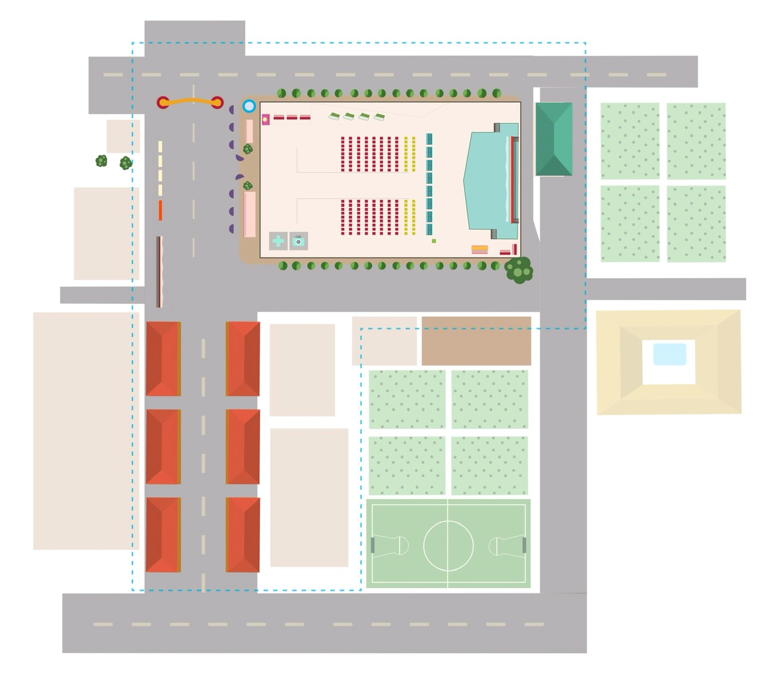
ณ ลานสยามมินทร์ เทศบาลเมืองอรัญญประเทศ

Slide 11
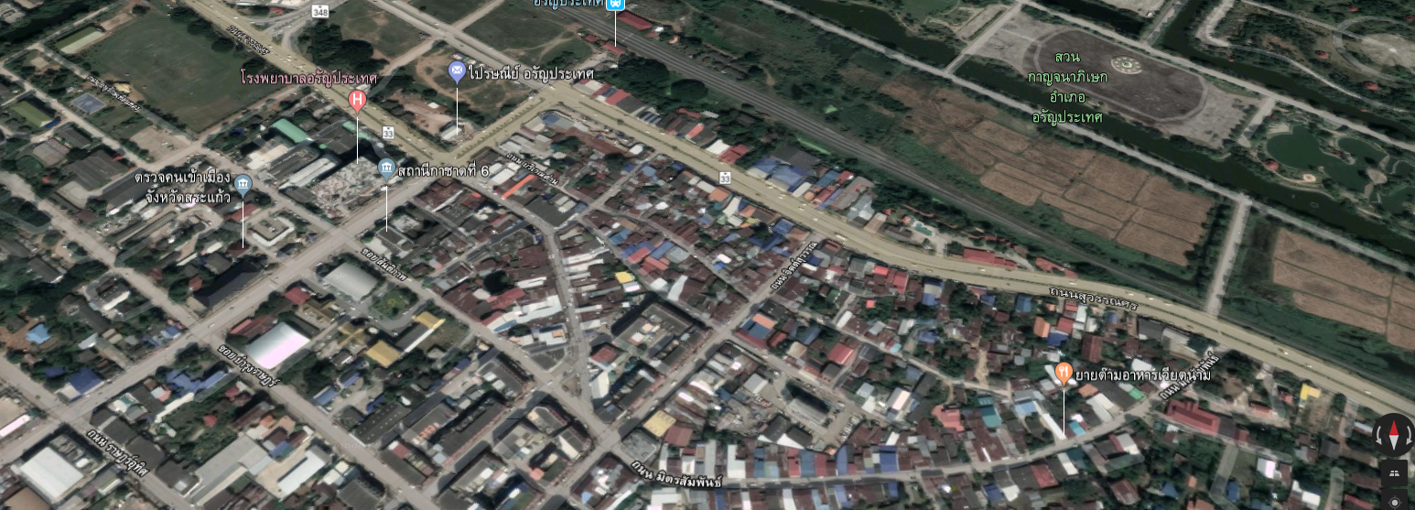
ลานจอดรถ
START
สุขา

Slide 13
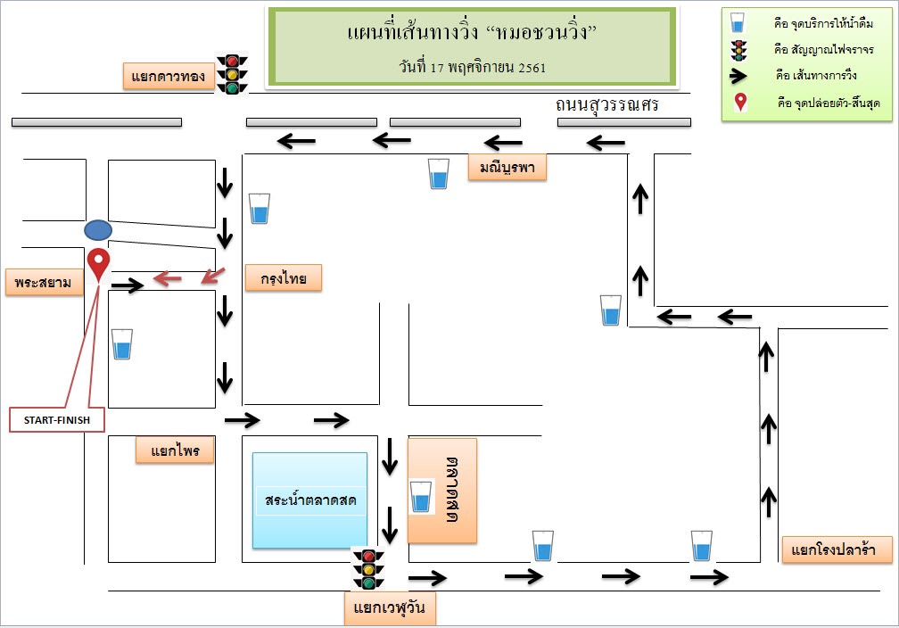

Slide 14
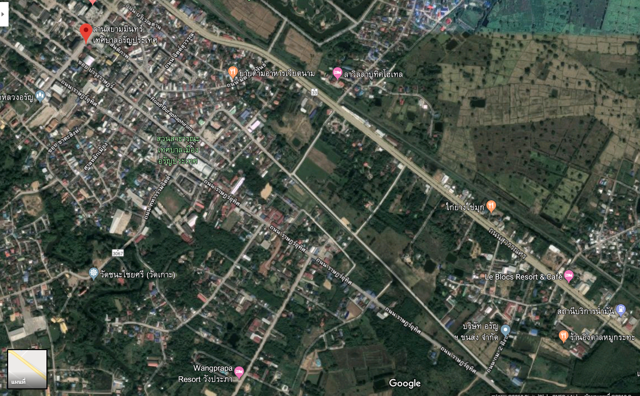
วันที่ 17 พ.ย.2561 ขอปิดการจราจร
* ถนนมหาดไทยหน้าพระสยามฯ ช่วงเวลา 13.00น.-22.00น.
* ถนนสุวรรณศร (1เส้นทาง) ช่วงเวลา 17.00น.-18.30น.
น้ำ
น้ำ
น้ำ
น้ำ
น้ำ
น้ำ
น้ำ

Slide 15
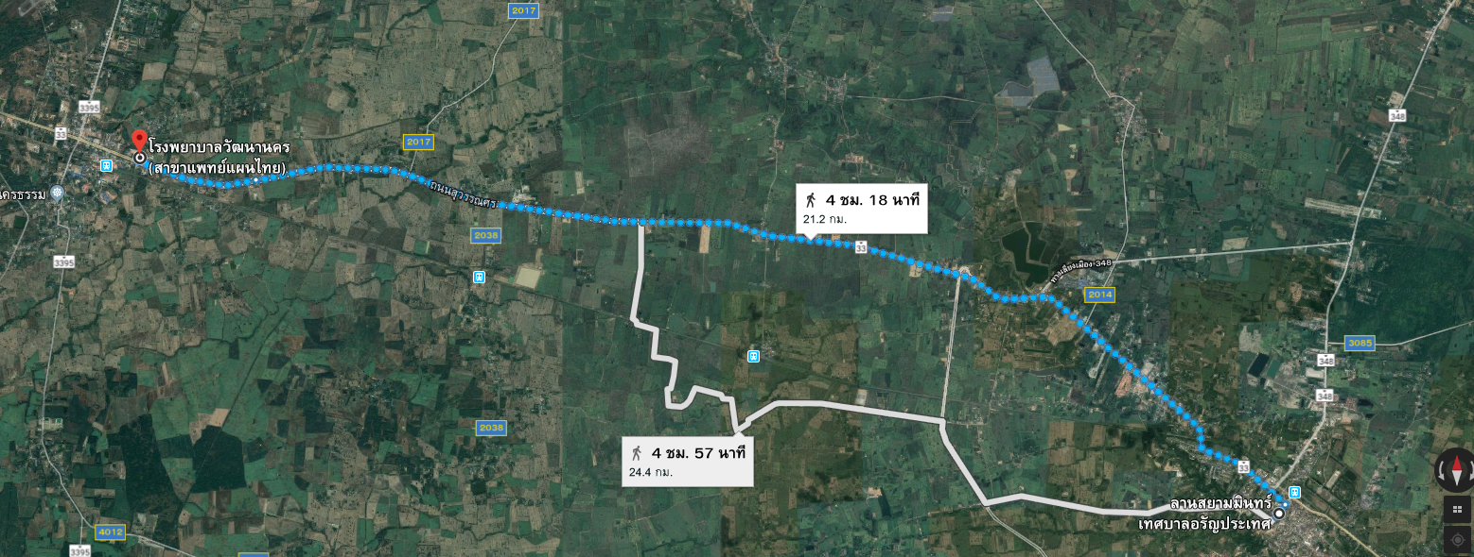
วันที่ 18 พ.ย.2561ขออนุญาตปิดถนนสุวรรณศร
ฝั่งขาออกอรัญประเทศ ถึง วัฒนานคร ตั้งแต่เวลา 6.30น.-9.00น.
นักวิ่ง RunAran 20 คน * จุดที่1-3 CUP อรัญประเทศ, จุดที่ 4-6 CUP โคกสูง * จุดที่1-3 CUP อรัญประเทศ - ตาพระยา
9
10
8
7
6
5
06.00 น. | ปล่อยตัวจุดที่ ผอ.รพ.อรัญประเทศ | ผอ.รพ.อรัญประเทศ
06.20 น. | จุดที่ 1 นายอำเภออรัญประเทศ | อบต.บ้านใหม่หนองไทร
06.40 น. | จุดที่ 2 นพ.สมภพ อิทธิอาวัชกุล (ทีมแพทย์) | รร.บ้านด่าน ต.บ้านใหม่หนองไทรฯ
06.50 น. | จุดที่ 3 นพ.อุดม จันทรามงคล | Koncept Funiture ต.ผักขะ
07.00 น. | จุดที่ 4 ผอ.รพ.โคกสูง | อู่ช่างโก๋ ต.ผักขะ
07.20 น. | จุดที่ 5 สสอ.โคกสูง | SK Steak House ต.ผักขะ
07.40 น. | จุดที่ 6 ผอ.รพ.ตาพระยา | ร้านอโณชาข้าวปุ้น ต.ผักขะ
08.00 น. | จุดที่ 7 สสอ.ตาพระยา | รร.บ้านเนินสุข ต.วัฒนานคร
08.20 น | จุดที่8 สสอ.อรัญประเทศ | ร้านเฝ๋อ ต.วัฒนานคร
8.20 น. | จุดที่ 9 รองแพทย์.ผอ.รพ.อรัญประเทศ | ปั้ม LPG *K&A* ต.วัฒนานคร
8.40 น. | จุดที่ 10 ผอ.รพ.อรัญประเทศ | วัดมุลินทาราม (พักถ่ายรูป 10 นาที )
9.00 น.-09.20 น. | จุดส่งคฑา (วัฒนานคร)
4
3
2
6.00น.
1
ผอ.รพ.อรัญฯ
6.00น.

Slide 16
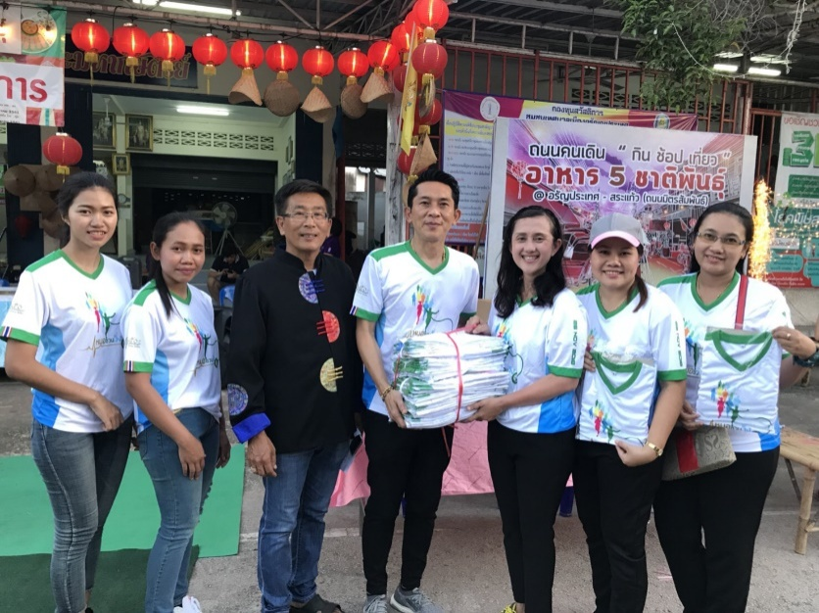
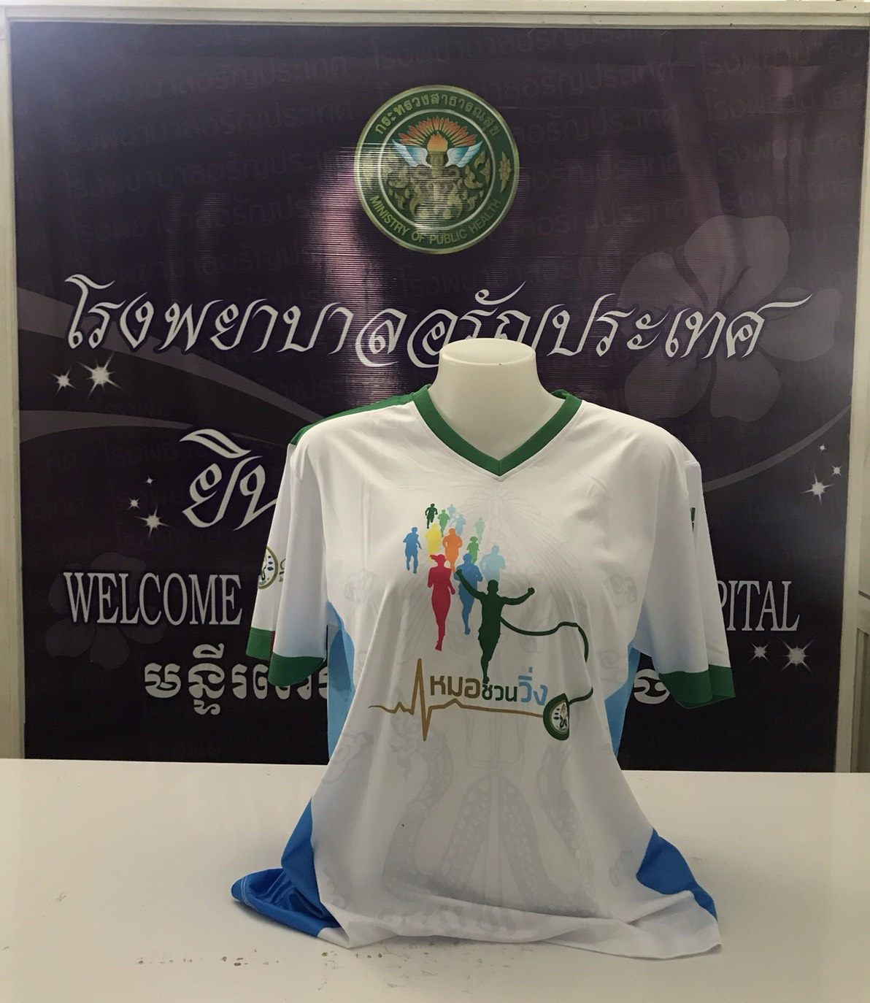
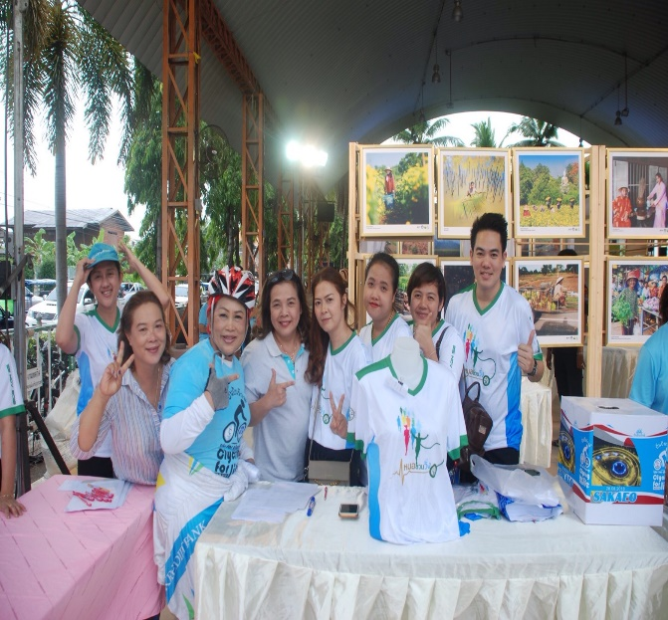
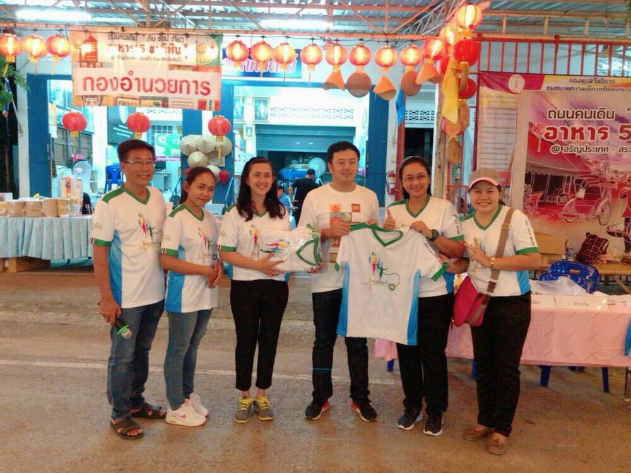
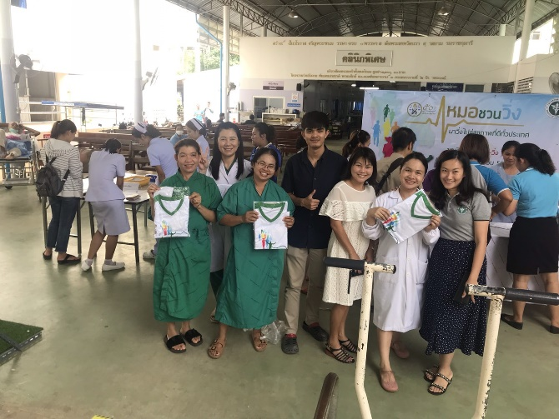
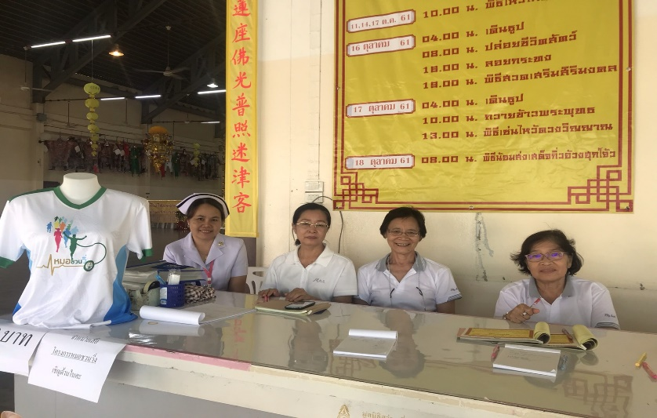
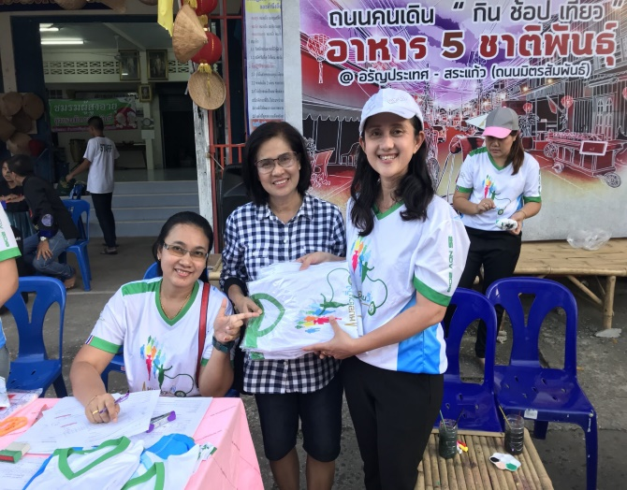
ยอดการจำหน่ายเสื้อ 3,000 ตัว

Slide 17
ระเบียบวาระที่ 3
เรื่องเพื่อโปรดพิจารณา -
ด้านสถานที่ * วันที่ 17 ณ ลานสยามมินทร์, (ปิดถนน)
*วันที่18 หน้าพระสยามฯ
ห้องรับรองแขก ห้องประชุมเทศบาลเมืองอรัญประเทศ
สถานที่จอดรถ รร.ศรีอรัญโญทัย /สนง.พื้นที่เขตการศึกษาที่ 2
ด้านการจราจรวันที่ 17 (ตามแผนที่)
ด้านการจราจรวันที่ 18 (ตามแผนที่)
ด้านอาหาร * เต้นอาหาร ทั้งหมด 10 เต้น
น้ำ * ประปาส่วนภูมิภาค / ธนาคารออมสิน / น้ำดื่มอินโดจีน / รพ.ค่าย

Slide 18
ระเบียบวาระที่ 3
เรื่องเพื่อโปรดพิจารณา (ต่อ) -
*
* ด้านการรักษาความปลอดภัย ป้องกันภัยอรัญฯวันละ 10 คน
ด้านสุขาภิบาล (รถสุขาเคลื่อนที่ อบจ.สระแก้ว, ขยะ )
รถรับ – ส่ง (รถตู้นั่ง รพ.อรัญประเทศ 2 คัน , รถบัส ตชด. 3 คัน,.......................)
หน่วยปฐมพยาบาล วันที่ 17 จุดตรวจ 2 จุด (รพ.อรัญประเทศ / ..........................)
รถพยาบาล (รพ.อรัญประเทศ 1 คัน / ขอสนับสนุน รพ.ค่ายสุรสิงหนาท 1 คัน)
การใส่มวลสารศักดิ์สิทธิ์ ที่จะบรรจุในคฑา
การตั้งจุดรับคฑา / บริเวณ อบต.บ้านใหม่หนองไทร /อบต.บ้านด่าน/อบต.ผักขะ

Slide 22
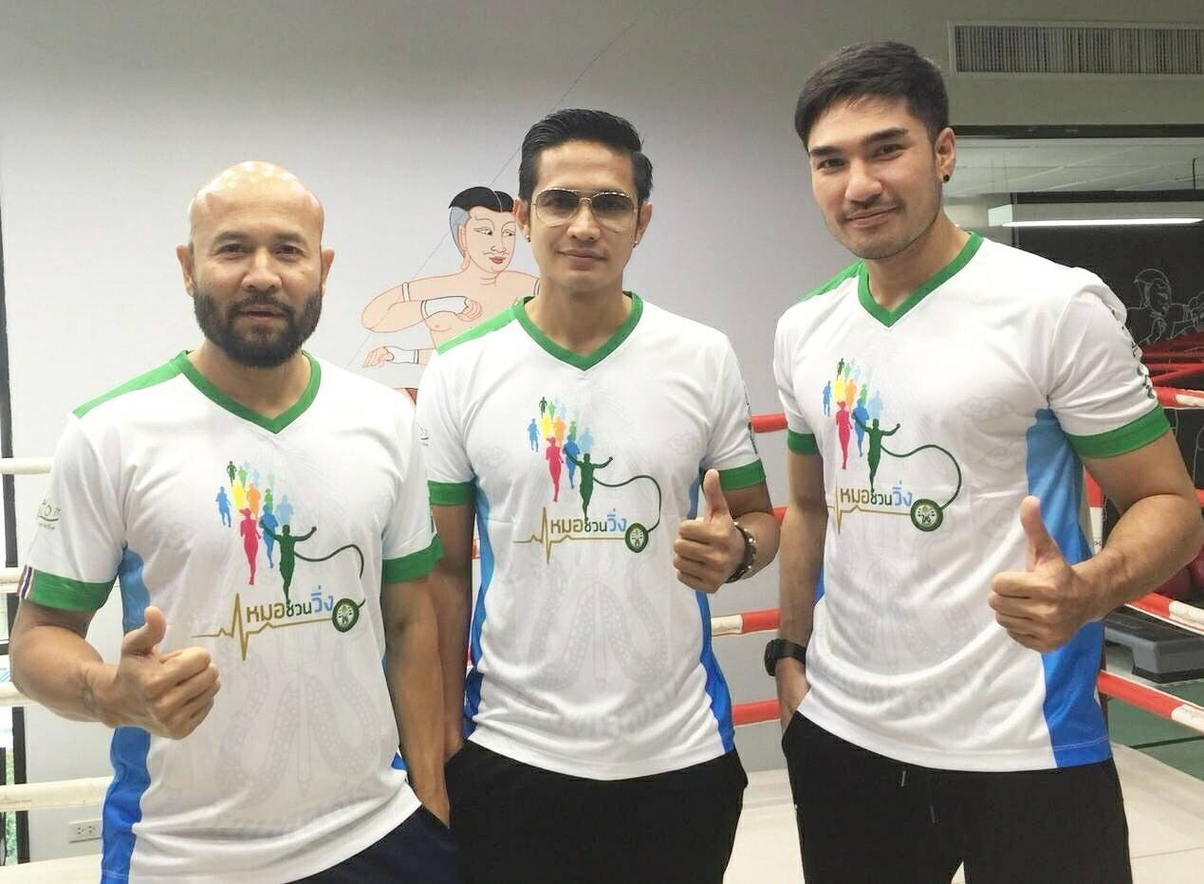
ระเบียบวาระที่ 4
เรื่องอื่นๆ-

Slide 23
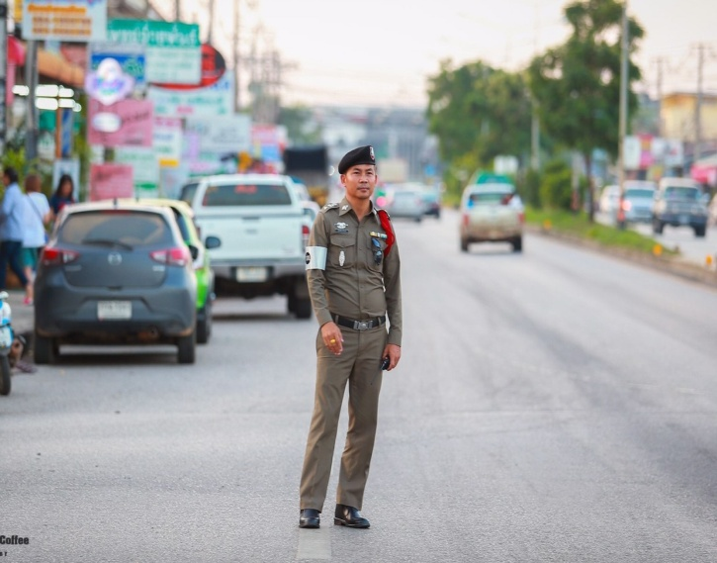
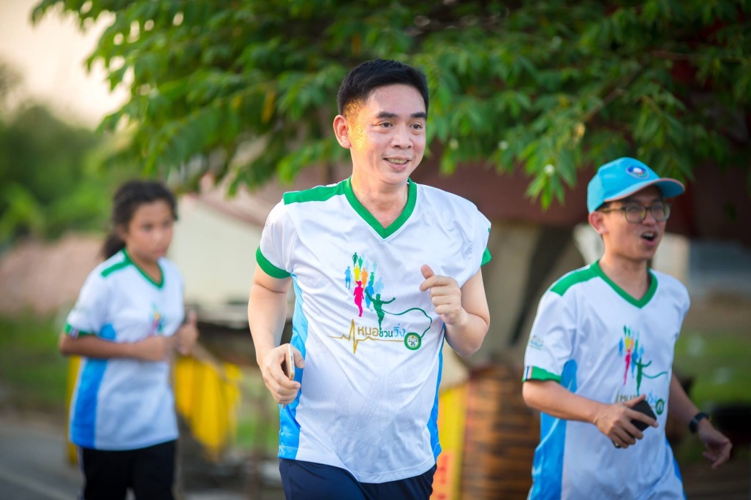
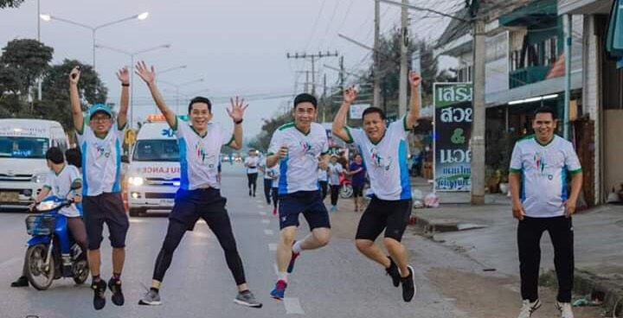
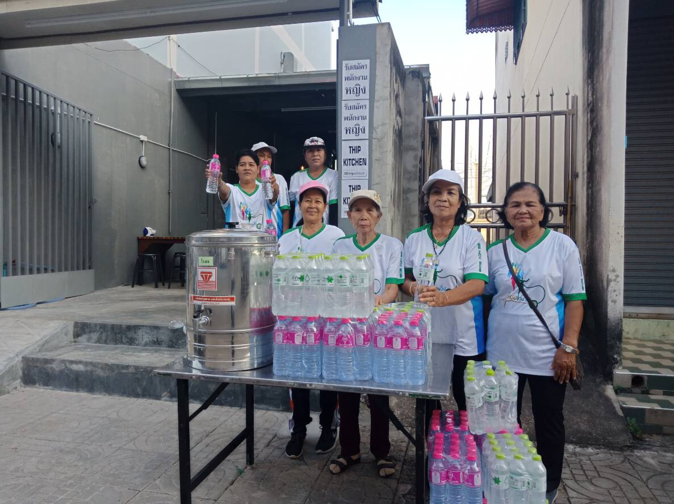
ประมวลภาพการซ้อมวิ่ง

Slide 25
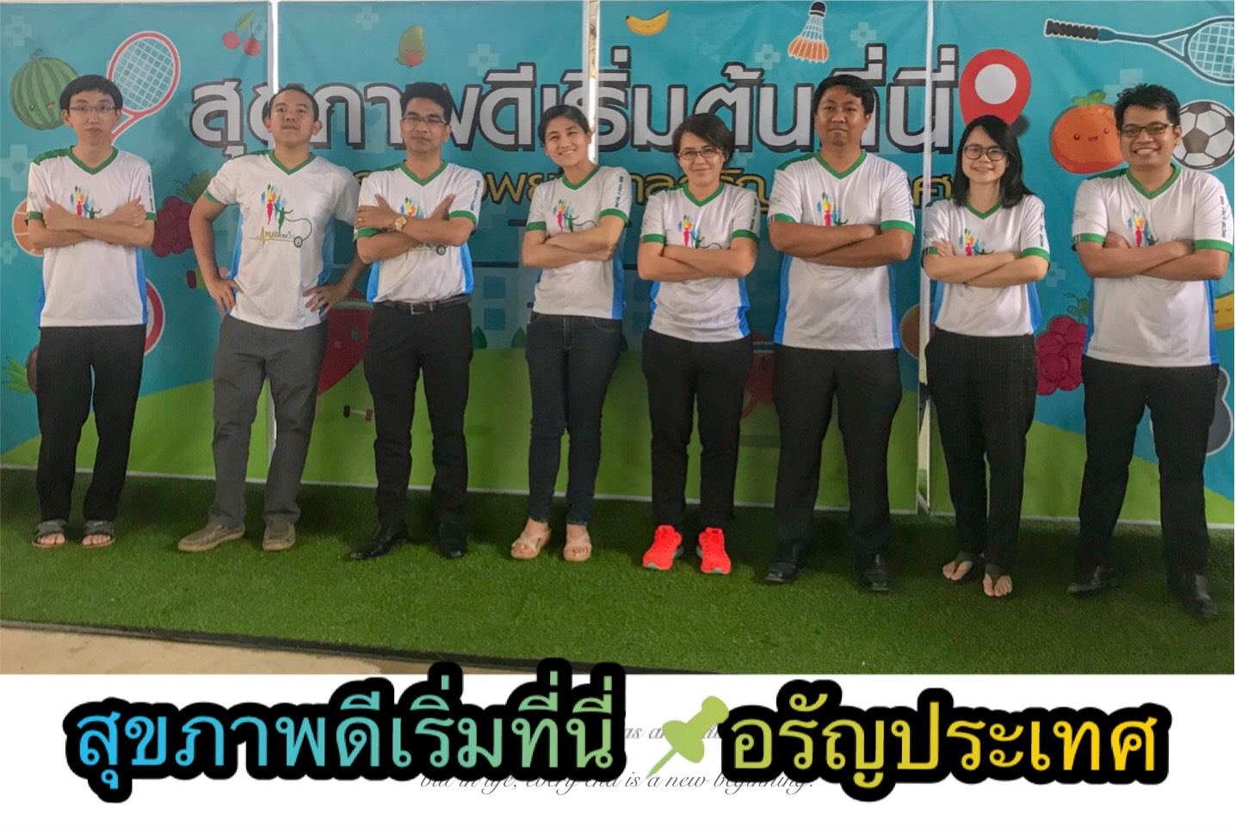

Slide 26
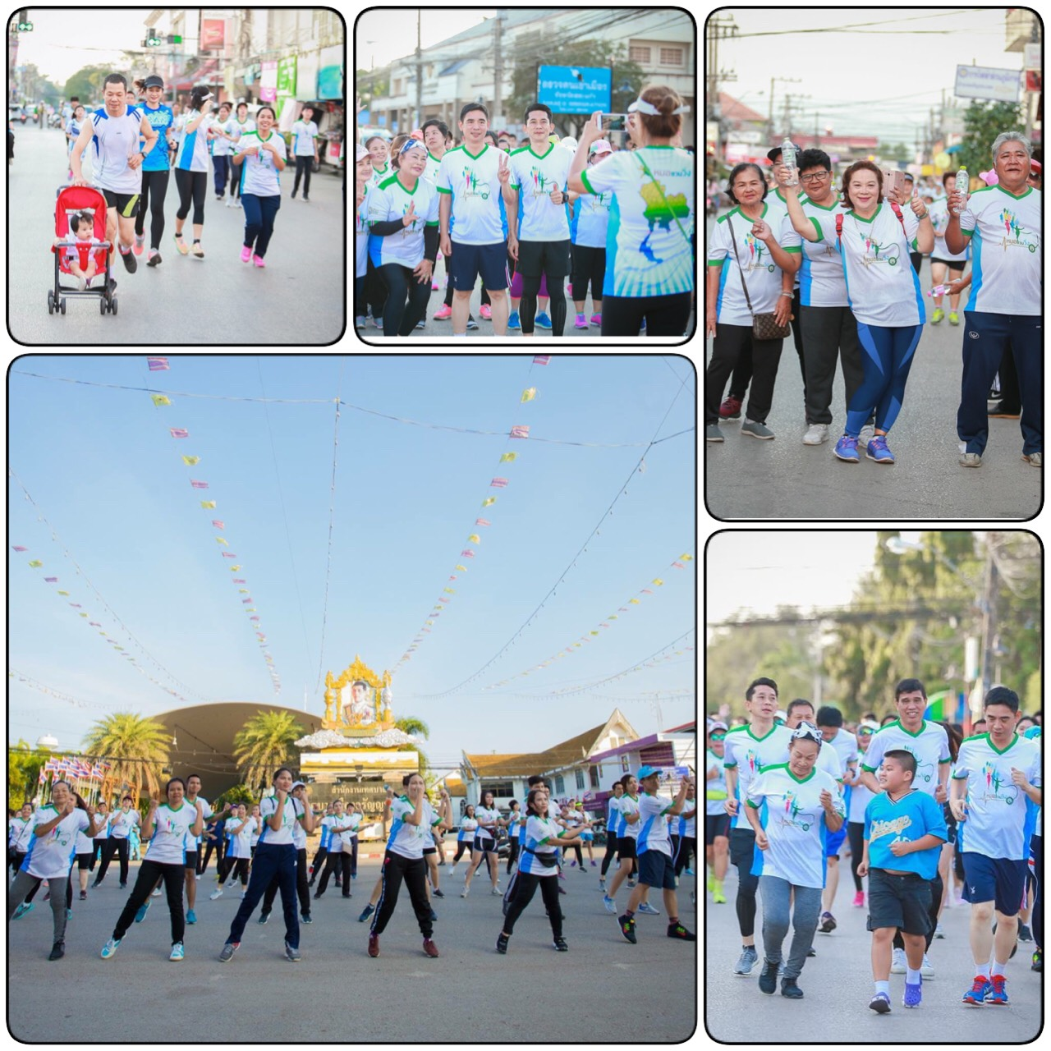
เป้าหมาย ในการจัดงาน หมอชวนวิ่งอรัญประเทศ
ประชาชนสุขภาพดี มีความสุข สนุกสนาน

